Slide 1
«Оптимизация процесса работы с документацией воспитателя в ДОО»
Муниципальное бюджетное дошкольное
образовательное учреждение
«Детский сад № 209»
Руководитель проекта:
Ламова О.О.- старший воспитатель
Команда проекта:
Абрамова Е.В.-воспитатель,
Дудка Л.Н.-воспитатель
Шелевейстрова Н.В.-воспитатель

Slide 2
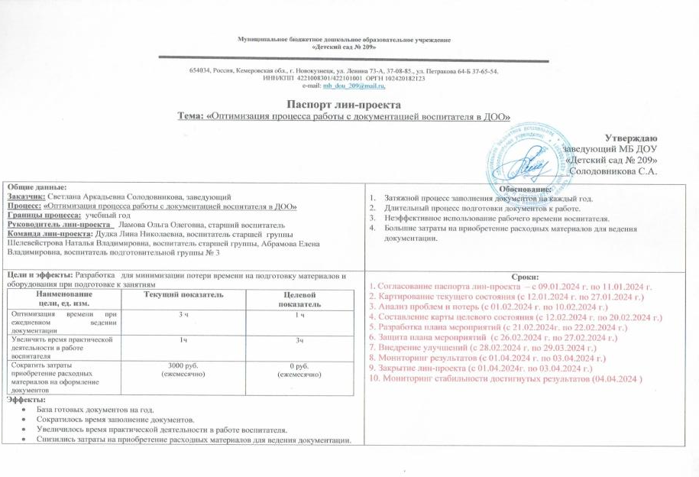
Паспорт проекта

Slide 3
Команда проекта
Солодовникова Светлана Аркадьевна - куратор проекта
Ламова Ольга Олеговна - руководитель проекта
(старший воспитатель)
Абрамова Елена Владимировна – воспитатель
Дудка Лина Николаевна - воспитатель
Шелевейстрова Наталья Владимировна - воспитатель

Slide 4
Пирамида проблем
1. Необходимость поиска рациональных методов и средств совершенствования процесса ведения документации в ДОУ.
2. Потеря времени при проведении процесса ведения документации в ДОУ
3. Стандартизация ежедневных операций
процесса ведения документации
Федеральный уровень
Региональный уровень
Уровень Образовательной организации

Slide 6
Анализ проблем
№ | Проблема | Первопричина | Решение
1 | Отсутствие интернета | Неполадки с сетью | Доступ в интернет с другого устройства
2 | Некорректное /неполное/не точное размещение материалов в облаке | Нехватка времени Владение ИКТ на слабом уровне | Повышение квалификации по данной теме

Slide 7
Анализ проблем
№ | Проблема | Первопричина | Решение
1 | Отсутствие интернета | Неполадки с сетью | Доступ в интернет с другого устройства
2 | Некорректное /неполное/ не точное размещение материалов в облаке | Нехватка времени Владение ИКТ на слабом уровне | Повышение квалификации по данной теме

Slide 8
План мероприятий по устранению проблем
Мероприятие | сроки | ответственный | статус
Повышение квалификации педагога по данной теме Самообразование | Постоянно Постоянно | Заведующий Старший воспитатель | Выполнено Выполнено

Slide 9
Достигнутые результаты
Наименование цели, ед. изм. | Текущий показатель | Целевой показатель
1. Оптимизация времени при ежедневном ведении документации | 3 ч | 1 ч
2. Увеличить время практической деятельности в работе воспитателя | 1 ч | 3 ч
3. Сократить затраты приобретение расходных материалов на оформление документов | 3000 руб. (ежемесячно) | 0 руб. (ежемесячно)

Slide 10
Достигнутые результаты
ЭФФЕКТЫ:
База готовых документов на год
Сократилось время на заполнение документов
Увеличилось время практической деятельности в работе воспитателя
Снизились затраты на приобретение расходных материалов для ведения документации

Slide 11
Мониторинг
Наименование цели, ед. изм. | Было | Стало
1. Время при ежедневном ведении документации | 3 ч | 1 ч
2. Время практической деятельности в работе воспитателя | 1 ч | 3 ч
3.Затраты на приобретение расходных материалов на оформление документов | 3000 руб. (ежемесячно) | 0 руб. (ежемесячно)

Slide 12
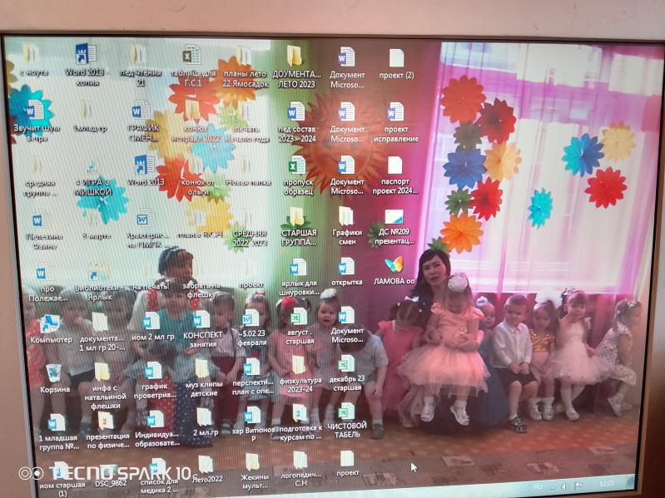
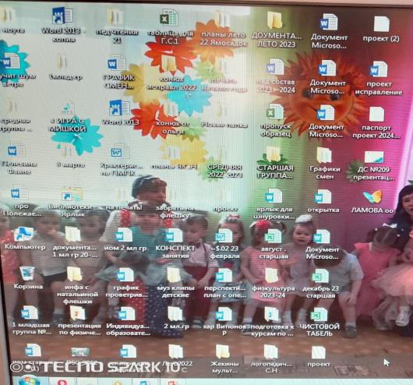
Карта текущего состояния процесса «было»

Slide 13
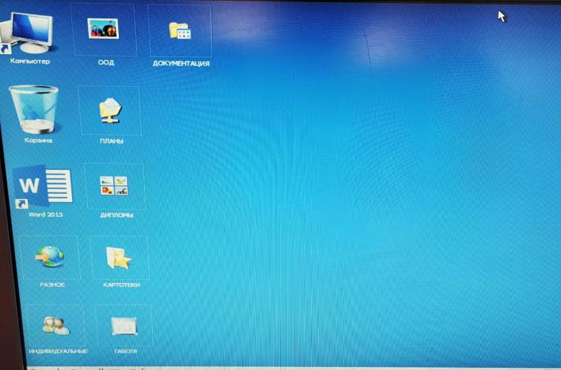
Достигнутые результаты «стало»

Slide 14
Результаты проекта
Сокращение времени при ежедневном ведении документации
Упорядоченное расположение папок на компьютерном мониторе
Стандартизация ежедневных операций при ведении документов
Повышение удовлетворенности качеством ведения документации

